Slide 1
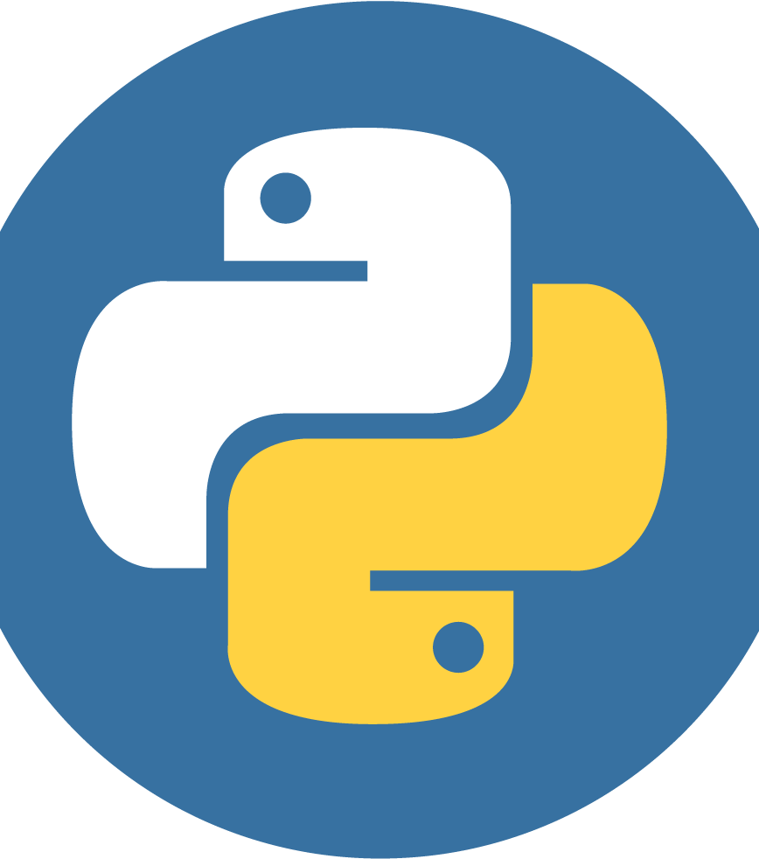
Модуль 9. Контроллеры-функции
Занятие №17

Slide 2
1. Сокращения (shortcuts)

Slide 3
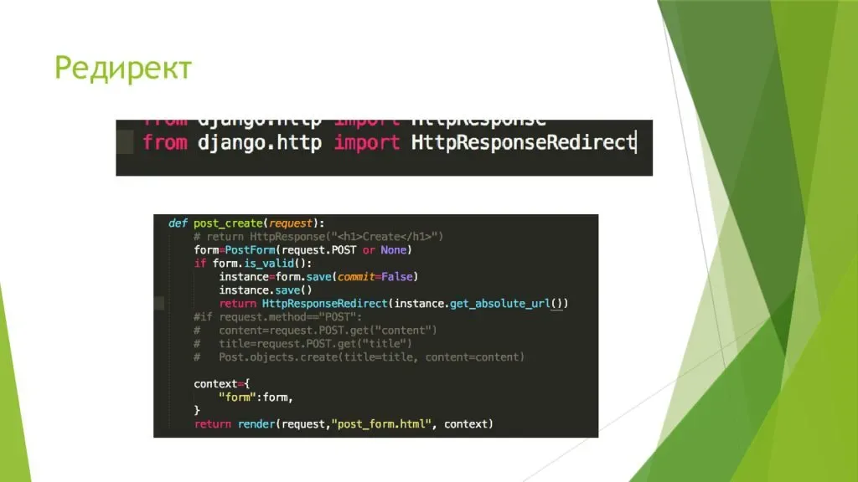
1. Сокращения (shortcuts)
Модуль ярлыков Django представляет собой набор вспомогательных функций, которые обычно используются в функциях и классах представления в Python. В модуле django.shortcuts доступно множество ярлыков. Другими словами, эти функции/классы вводят управляемую связь для удобства.render()
Функция render() объединяет данный шаблон со словарем и возвращает объект HttpResponse с отображаемым текстом.
redirect()Функция redirect() используется для перенаправления на определенный URL-адрес. Она возвращает HttpResponseRedirect на соответствующий URL-адрес для переданного аргумента.

